Slide 1

Kártyavárak – tower defense játék fejlesztése
Készítő: Lizsica Gabriel
Konzulens: Mgr. Miklós Vontszemű
2026.2.23
Stredná priemyselná škola elektrotechnická S. A. Jedlika - Jedlik Ányos Elektrotechnikai Szakközépiskola, Komárňanská 28, Nové Zámky

Slide 2
Tartalom
A munka célja
A munka részfeladatai
A fejlesztési felület: Unity
A játékmenet
A játéktér generálása
Tesztelés

Slide 3
A munka célja
Egy videojáték alapoktól való megtervezése és elkészítése
Két egymástól alapvetően eltérő játékmenet ötvözése es vizsgálata
Véletlenszerű játéktér kialakítására algoritmus létrehozása
Kiegyensúlyozott játékmenet megtervezése
Felhasználóbarát kezelőfelület létrehozása

Slide 4
A munka részfeladatai
Megfelelő fejlesztési felület kiválasztása és beállítása
Játékmenet meghatározása és kidolgozása
Kezelőfelület elkészítése
A játékterület automatikus generálása 2D grid rendszer segítségével
Játékállapotok és játékkártyák kezelése
Mentési rendszer kialakítása
Tesztelés és hibák javítása

Slide 5


A fejlesztési felület: Unity
Korábbi tapasztalatok
Terjedelmes és részletes dokumentáció
Viszonylag könnyű használni
Visual Stidio Code

Slide 6
A játékmenet
Tower defense és kártyajáték keveréke
Fontos az újrajátszhatóság
Véletlenszerű játéktér generálás
A játékos választási szabadsága

Slide 7
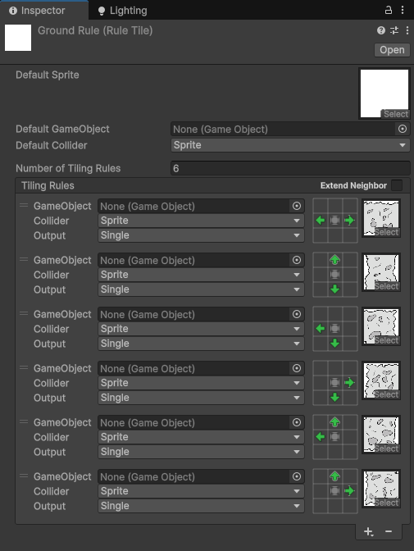
A játéktér generálása
Unity 2D grid rendszerben
Unity Tile es Rule Tile használatával
Sáját algoritmus az út véletlenszerű létrehozására

Slide 8
Az algoritmus első protoipusa:
„Waypoint” rendszer
Kezdő- és végpont meghatározása szabályok alapján
A terület felosztása adott méretű szektorokra
Adott mennyisegű „waypoint” felvétele egy szektorban
A pontok összekötése – nem természetes kinézet

Slide 9
A végső algoritmus:
„Kígyózó algoritmus”
Teljesen új megkozelítés kell
Az algoritmus elindul a kiindulópontból és bizonyos szabályok alapján lépésenként meghatároz egy utat a végpontba
Legnagyobb probléma: zsákutca
Szabályok újratervezése
Az algoritmus előre ellenőrzi, hogy a következő lépés után tud-e tovább haladni

Slide 10
User Interface
Minimalizmus
UI toolkit vs Unity UI – több lehetőség a fejlesztésre
UXML és USS fájlok
Funkcionalitás C#-ban

Slide 11
Tesztelés
Vizuáliz hibák az út generálásakor
Csak buildelés után jelentkező hibák:
  Build mappa
  Scriptable Object inicializáció

Slide 12
Felhasznált irodalom
Unity Documentation – TileMaps: https://docs.unity3d.com/6000.3/Documentation/Manual/tilemaps/tilemaps-landing.html
Unity Documentation - UI Toolkit:
https://docs.unity3d.com/6000.3/Documentation/Manual/UIElements.html

Slide 13
KÖSZÖNÖM A FIGYELMET!

